Slide 1
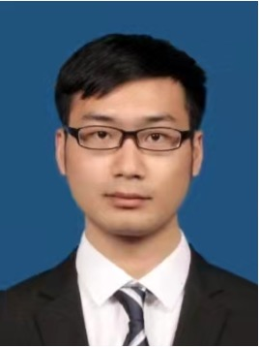

教育背景
研究方向
智能辅助决策
多车协同规划
车辆风险评估
车辆安全控制
博士，机械工程（智能网联车辆），清华大学，预计2024年
硕士，机械工程（智能网联车辆），清华大学、亚琛工业大学，2020年
学士，车辆工程，清华大学，2017年

